Slide 1
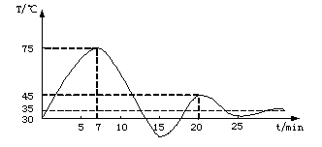
习题1
某换热器的温度控制系统（设定值是 30 ℃ ）在阶跃扰动作用下的过渡过程曲线如图所示。试分别求出衰减比、最大偏差、超调量、稳态误差。

Slide 2
习题1
第一个波峰幅值 B=75-35=40，第二个波峰幅值B’=45-35=10,最终稳态值C=35
最大偏差：A=75-30=45
衰减比：n= (75-35)/(45-35)=4:1 衰减率 0.75
超调量：40/35x100%=114.28%
稳态误差：e(∞)= 35-30=5℃

Slide 3
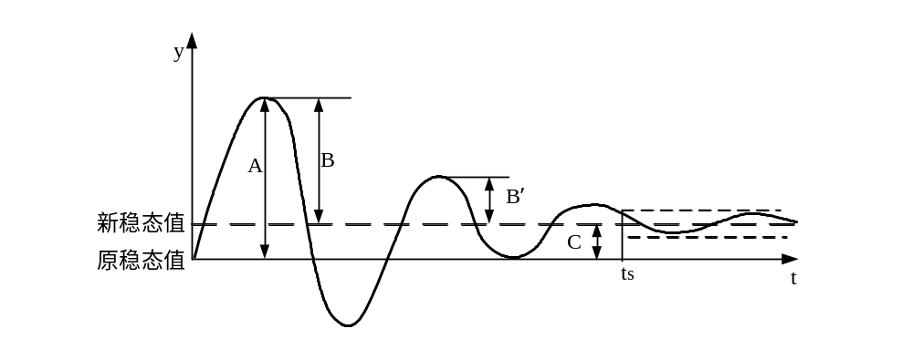
例子
过渡过程的品质指标有哪些？请结合下图解释各种品质指标的含义。
A: 最大偏差
B: 第1个波峰的振幅
B’: 第2个波峰的振幅
C: 稳态误差
ts: 调节时间

Slide 4
例子
某加热炉的温度控制系统在单位阶跃干扰下的过渡过程曲线如图所示。工艺要求操作温度为200±10℃，考虑安全因素，调节过程中温度偏离给定值不得超过20℃。试求该过渡过程的最大偏差、余差、衰减比、过渡时间（按被控变量进入新稳态值的±2%为准）和振荡周期，并说明该调节系统能否满足工艺要求。
温度（℃）
230
210
205
200
6
15 17 时间（min）

Slide 5
例子
温度（℃）
230
210
205
200
6
15 17 时间（min）
最大偏差：230-200=30；余差：205-200=5；
衰减比：(230-205)/(210-205)=5:1
过渡时间：17s（205 ±205*2% =200.9~209.1）
振荡周期：9s
最大偏差为30 ℃，超过调节给定值的变化范围，因此不满足工艺要求。（怎么处理？？减小最大偏差（超调量），减小比例度）

Slide 6
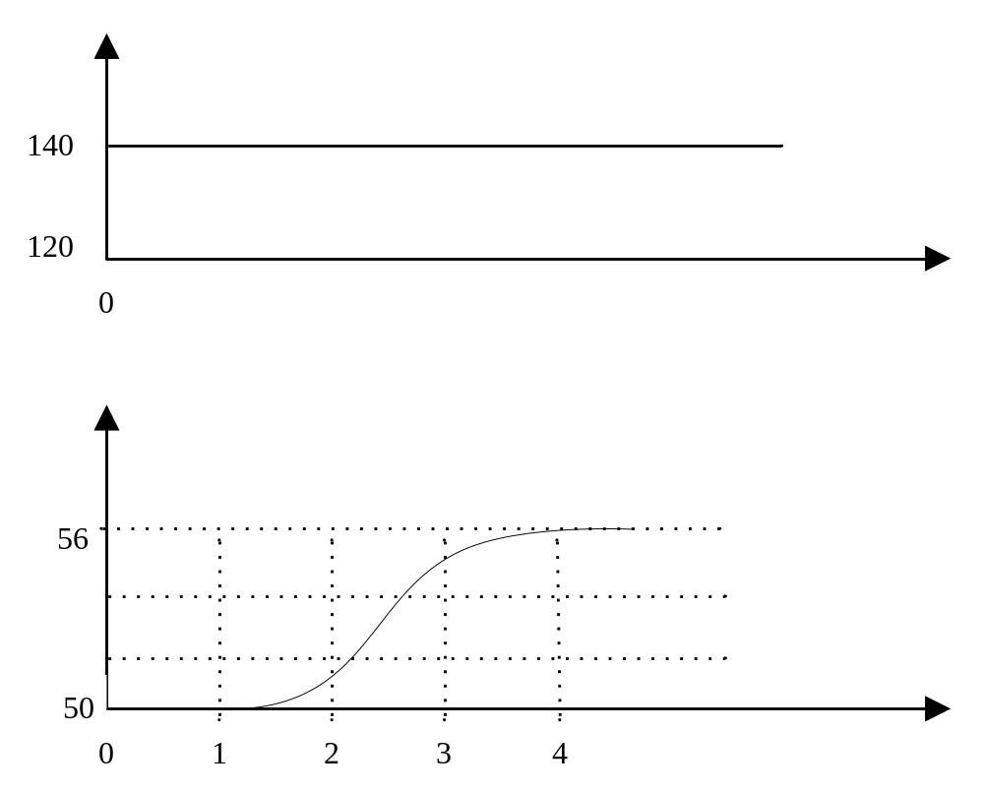
作业2
已知某换热器被控变量是出口温度 θ ，操纵变量是蒸汽流量 Q 。在蒸汽流量作阶跃变化时，出口温度响应曲线如图所示。
该过程通常可以近似作为一阶滞后环节来处理。试估算该控制通道的特性参数 K 、 T 、 τ，写出该控制通道的动态方程 。

Slide 7
解决方法
方法1（作图法）
直接求滞后时间τ
0.632法求T
方法2（作图法）
切线法求τ和T
方法3（数值计算法）
两点法

Slide 8
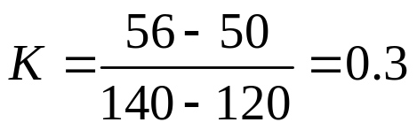


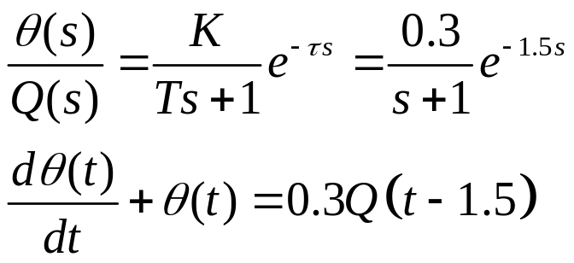
方法1
由图可知
采用作图法（0.632法）
该控制通道动态方程为：

Slide 9


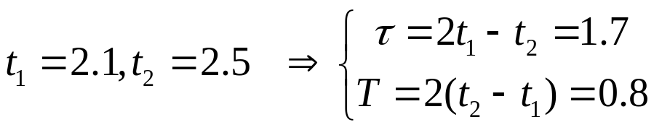
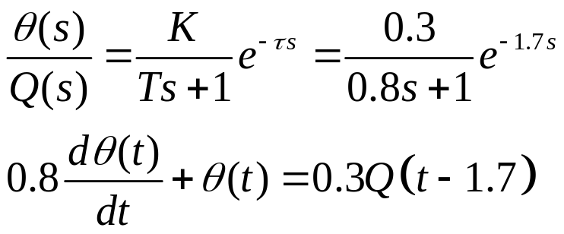
方法2（两点法）
由图可知
采用两点法
该控制通道动态方程为：

